Slide 1
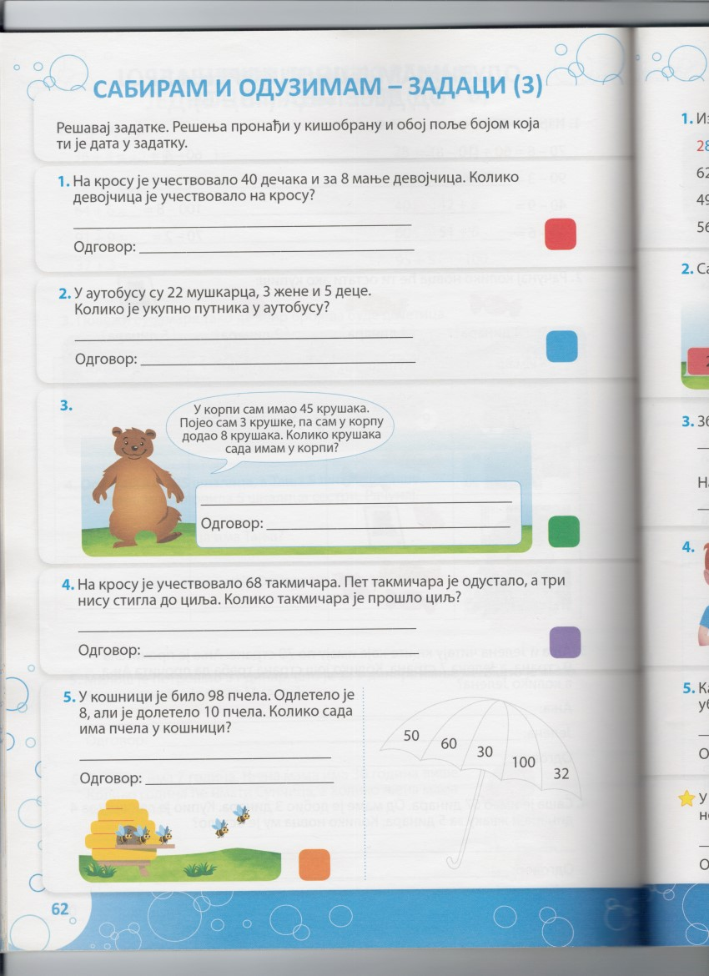
12. 5. 2020.
Радна свеска
страна 62.

Slide 2
Провери, ако је потребно исправи грешке.

Slide 3
40 – 8 = 32
На кросу су учествовале 32 девојчице.
22 + 3+ 5 = 25 + 5 = 30
У аутобусу је укупно 30 путника.
45 – 3 + 8 = 42 + 8 = 50
Меда сада у корпи има
50 крушака.
68 – 5 – 3 = 63 – 3 = 60
Циљ је прошло 60 такмичара.
98 – 8 + 10 = 90 + 10 = 100
У кошници сада има 100 пчела.

Slide 4
Домаћи задатак
12. 5. 2020.
1.
Збир бројева 51 и 3 повећај за 6. Израчунај.
_______________________________________
2.
Од разлике бројева 78 и 8 одузми број 3. Израчунај.
_______________________________________
Препиши задатке писаним словима у свеску.
Пажљиво прочитај задатак и напиши бројни израз. Реши бројни израз.
Сликај урађен домаћи задатак и пошаљи учитељици.

